Slide 1
Опрос компаний и научных организаций ЕАЭС о потребностях в услугах, связанных с реализацией проектов по транснациональному трансферу технологий
Итоги опроса и ключевые выводы
2017

Slide 2
Инициатива стран Евразийского Союза по созданию Евразийской сети трансфера технологий
В рамках реализации положений статьи 92 Договора о Евразийском экономическом союзе от 29 мая 2014 г. решением Евразийского Межправительственного Совета от 8 сентября 2015 г. № 9 утверждены Основные направления промышленного сотрудничества в рамках Евразийского экономического союза.
Пунктом 4.4.5 «Основных направлений» предусмотрено создание Евразийской сети трансфера технологий, которая является «одной из форм продвижения инноваций в государствах-членах ЕАЭС, инструментом для передачи результатов интеллектуальной деятельности, а также прав на их использование, между физическими лицами или организациями с целью их последующего внедрения и/или коммерциализации»
Формирование Евразийской сети трансфера технологий рассматривается Евразийской экономической комиссией как интеграционный проект, основанный на объединении национальных инструментов и систем поддержки научно-технологического развития и промышленной кооперации.

Slide 3
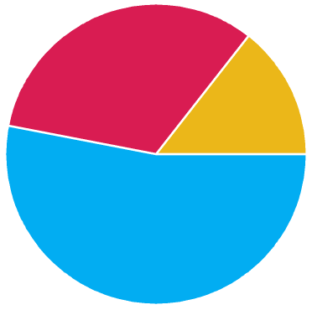
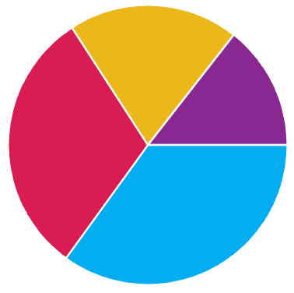
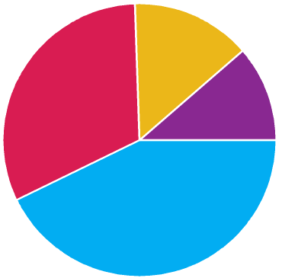
Обзор респондентов
Рассылка была осуществлена по базе из 500 организаций из Армении, Беларуси, Казахстана Кыргызстана и России, обладающих опытом трансфера технологий. Были получены анкеты от 126 организаций
типы организаций
география деятельности
численность сотрудников
53,17 %
100-250
научно-производственные предприятия
Транснациональная
научно-исследовательские организации
Регион размещения
10-100
19,84 %
14,29 %
32,54 %
< 10
31,75 %
14,29 %
30,95 %
14,29 %
11,11 %
43 %
53,17 %
34,92 %
производственные компании (бизнес)
университеты
Страна размещения
> 250

Slide 4
Технологическая кооперация в странах ЕАЭС достаточно развита
Тип организации-респондента | Типы партнеров, с которыми реализованы инновационные проекты
 | Производственные компании | Научные институты | Университеты
Промышленные предприятия | 77,8 % | 46,3 % | 42,6 %
Научно-исследовательские организации | 81,9 % | 79,2 % | 65,1 %
Общая статистика | 80,1 % | 65,1 % | 55,1 %
78 % респондентов имеют опыт технологической кооперации с организациями из стран ЕАЭС
Страновые различия в опыте реализации проектов технологического сотрудничества с предприятиями других стран ЕАЭС. Наибольший опыт технологического сотрудничества организации отметили в направлениях:
Приобретение оборудования (Казахстан, Киргизстан, Беларусь)
Проведение заказных НИОКР (Россия, Казахстан, Армения, Беларусь)
Дистрибуция продукции (Россия, Беларусь)

Slide 5
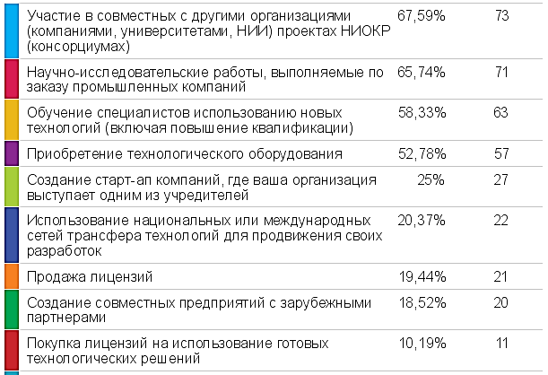
Технологическая кооперация в странах ЕАЭС развивается преимущественно через проекты, связанные с исследованиями, разработками, ОКР
Используемые формы трансфера технологий в кооперации со странами ЕАЭС
Приоритетные формы для промышленных предприятий
оценка потенциала развития сотрудничества с организациями из ЕАЭС по типам
Выполнение заказных научных исследований и разработок
Создание исследовательских консорциумов для выполнения совместных НИОКР
Сбыт продукции или услуг
высокий потенциал (оценки 4-5)
Обучение, подготовка кадров
Приобретение ресурсов или комплектующих для производства
средний потенциал (оценки 2-3)
Приобретение технологического оборудования или лицензий для организации производства
Тестирование новых бизнесов (создание старт-ап компаний)
низкий потенциал (оценки 0-1)

Slide 6
Организации заинтересованы в развитии сотрудничества с партнерами из стран ЕАЭС
респондентов планируют реализовывать совместные проекты с организациями стран ЕАЭС в ближайшие 3 года
Приоритетные цели развития технологического сотрудничества:

Slide 7
Ключевые барьеры в развитии технологического сотрудничества со странами ЕАЭС
БАРЬЕРЫ
ПОТРЕБНОСТИ
недостаток связей
недостаток информации о потенциальных партнерах
отсутствие информации о мерах/программах поддержки
нехватка стимулирующих мероприятий для установления партнерств
поддержка в установлении связей и коммуникаций с потенциальными партнерами
получение информации о технологических запросах и предложениях
поддержка в получении грантов/субсидий
поиск партнеров для технологической кооперации
Нужны услуги по налаживанию связей, выявлению запросов и предложений (и повышение их видимости для потенциальных партнеров), а не столько меры финансовой поддержки для реализации конкретных проектов
Решением может стать разработка и внедрение механизмов поддержки научно-технологической кооперации между организациями из стран ЕАЭС, включая разработку IT-платформы для Евразийской сети трансфера технологий ЕСТТ

Slide 8
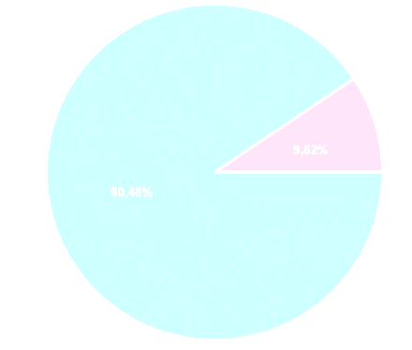
Инфраструктура поддержки инноваций в области трансфера технологий в странах ЕАЭС развита недостаточно
90, 48 % указали, что никогда не пользовались услугами по трансферу технологий, предоставляемыми организациями из стран ЕАЭС
В целом, можно говорить о недостаточной информированности организаций и слабой развитости инфраструктуры поддержки инноваций в области трансфера технологий в странах ЕАЭС
83,3% заявили о желании участвовать в обсуждении концепции
Евразийской сети трансфера технологий
Существует ниша для структуры, подобной создаваемой Евразийской сети трансфера технологий. Отметим, что концепция ЕСТТ ориентирована во многом на реализацию востребованных услуг и преодоление наиболее существенных барьеров, отмеченных участниками опроса

Slide 9
Антон Яновский
Директор по проектам
НП «Российская сеть трансфера технологий»
г.Обнинск, Калужская обл., ул.Горького, 4
Тел: +7-(484)399-44-89, 399-58-56
E-mail: a.yanovsky@rttn.ru
www.rttn.ru

